Slide 1


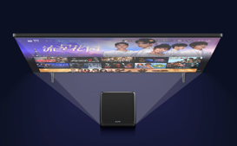
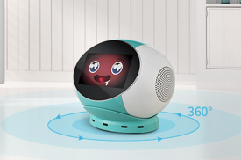
思必驰智能语音交互技术在家居中应用
针对IOT产品和系统提供人机对话解决方案
Notes:
思必驰，沟通万物，搭理万事

Slide 2
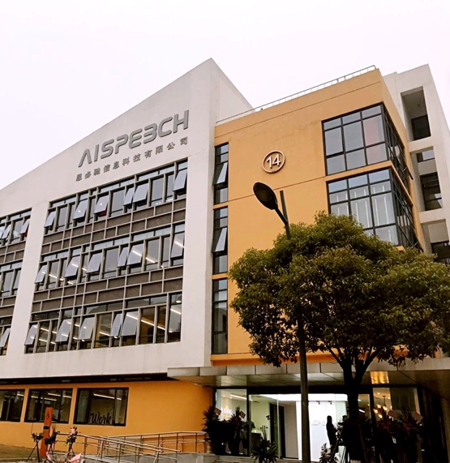
公司发展
思必驰是国内专业的对话式人工智能平台公司，拥有全链路的智能语音语言技术，自主研发了新一代的人机对话操作系统（DUI），和人工智能芯片；为车联网、IOT、以及众多行业场景合作伙伴提供自然语言交互解决方案。
沟通万物
打理万事
2008年
07年创立于英国剑桥
08年回国落户苏州
启动口语教育业务
2012年
联想之星/启迪投资
启动赋能移动互联网
2014年
剥离教育业务（驰声科技）
专注赋能终端，二次创业
国内第一个对话智能云平台
——对话工场
2015年
智能终端业务高速发展
阿里投资
端云一体化对话式AI操作系统
——AIOS
2016~2018年
完成两轮投资，18年第四轮5亿人民币融资
成立思必驰~上海交大人工智能研究院
启动生态布局，投资/孵化19余家生态企业
加强平台化和个性化服务战略，
推出大规模可定制对话智能平台：DUI
以及人工智能芯片。

Slide 3


技术优势
全链路对话
超高度定制
Full-chain Technologies
High-Customizability
基于海量声学和文本数据，提供以任务型对话为主，兼具闲聊和问答的综合性对话服务。包括：
包括算法降噪、回声消除、语音识别、语音合成、声纹识别、自然语言理解、智能交互决策、知识图谱、对话管理等全链路智能语音语言技术服务。
从近场到远场交互，从有屏到无屏，提供适配终端的多版本开发套件；
其他综合服务，包括私有云部署、用户运营、第三方内容服务等。
提供通用的内置技能；支持自定义对话逻辑和内容；细致到每一轮交互的超高度定制，包括：
语音唤醒词定制；
个性化合成音定制（高质量/小数据）；
语义及交互逻辑定制，在线热更新；
GUI在线自定义；
产品技能深度定制；
知识图谱定制。

Slide 4
技术领先性
思必驰不仅关注语音控制，更关注人机对话，提供交互式智能对话技术，各项创举推动智能语音和自然语言技术应用变革，拥有各项知识产权700余项，其中专利355项。
语音输入板
全国首个可实时转录的大词汇连续识别应用
语音识别
美国国家标准局和国防部国际语音识别评测冠军
误唤醒率
实现国际最低，每48小时误唤醒仅一次
语义理解
基于聚焦机制深度序列学习，理解准确率（ATIS集合）国际领先
鲁棒识别
VDCNN逼近人类水平，国际标准测试集合Aurora4世界最低错误率
PSD新型解码框架
提升语音识别搜索速度，近十余年最大增幅
语音合成
高自然度wavenet语音合成，领先的个性化语音和歌曲合成技术
声纹识别
国际领先的超短时声纹密码技术，突破多人单通道声纹验证技术
语义自适应
首创概念树迁移学习技术，快速新领域统计语义定制
认知对话
首家提出“认知型对话系统”概念的人工智能企业
纠正打断
首家推出可智能打断纠正的口语对话系统技术
口语对话
国际口语对话系统挑战赛冠军、对话状态跟踪挑战赛冠亚季军
全链路定制
国内首个满足大规模个性化定制需求的全链路智能对话定制平台
启发式对话
首创启发式对话技术和复杂结构知识管理技术

Slide 5





核心技术
从信号处理、识别到理解到交互，思必驰拥有全面的智能语音语言技术。
Core Tech
智能对话
SDS
语音识别
ASR
语音合成
TTS
语音识别++
ASR++
口语理解
SLU
实时云识别
大词汇识别
本地语音识别
抗噪及远场识别
语音唤醒
声纹识别
情绪识别
年龄识别
自由打断
信息检索
知识推理
多轮对话
上下文感知
任务驱动
可爱童音
名人合成音
标准男女声
个性化定制
大数据深度定制
小数据快速定制
场景判断
意图识别
指代消解
渐进理解
智能纠错

Slide 6
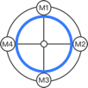
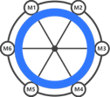
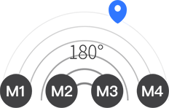



强力降噪，多麦阵列
【远场方案】 180 ° / 360°广范围拾音 ； ±5°声源定位 ； 5米远场交互识别率92% ； 5米远场唤醒率95%
环形四麦
环形六麦
线性四麦
双麦阵列
【近场方案】 就近唤醒，低功耗 ； 0开发成本，即贴即用 ； 产品间组成无规则麦克风阵列 ； 可配置多个麦克，协同工作
便携式麦克组
单麦方案

Slide 7
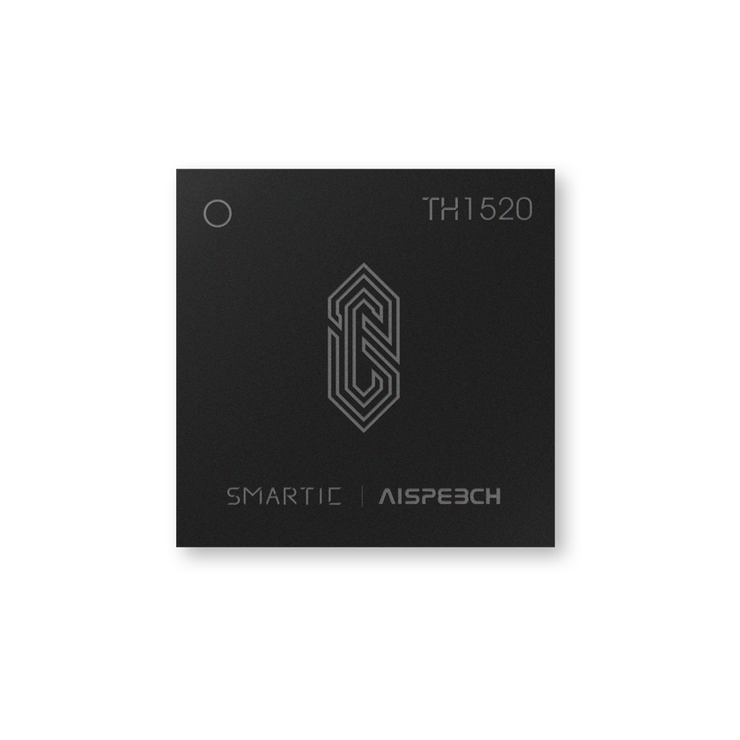
自研AI芯片TH1520：整合型语音芯片解决方案
解决通用芯片无法与AI需求/市场/数据安全完成闭环的痛点。打通全链路最后一公里，加快AI技术从研发到落地速度。
专用芯片
定制架构
软硬件协同设计、优化整合型专用芯片，算法+芯片深度融合的嵌入式系统。
打造可编程、定制化专用型AI 深度学习架构，取代目前第三方通用型架构。
算法领先
制造领先
领先的语音信号处理、超低功耗语音唤醒、独创的二进制神经网络技术。
与中芯国际（中芯聚源）深度合作，提供芯片设计经验及流片支持。
多模态
语音算法
算法工程实现
芯片配置和架构
物理实现
定制基础IP
存储/工艺/封装
全系列麦克风阵列 | AI关键字和指令识别 | 低功耗唤醒
第一代：实现算法+芯片融合
AI本地连续语音识别 | 本地语义理解 | 安全特性/声纹识别
下一代：从算法模型到基础 IP
多模态融合：视觉等… | 类脑智能 | 拟人化交流
未来规划：从多模态算法、直至存储/工艺/封装等融合和优化

Slide 8










产品服务
沟通万物 打理万事
全渠道企服方案
IOT Turnkey方案
车联网Turnkey方案
机器人Turnkey方案
场景整机产品方案
【企业服务】会话精灵
【场景对话助手】AIOS
【软硬一体化】AI Turnkey
DUI平台
AI芯片
苏州+北京+上海研发中心
人工智能研究院

Slide 9

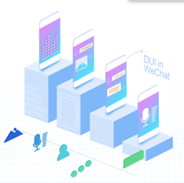




DUI平台：全链路智能对话定制平台 www.dui.ai
高可用定制
以对话为核心
定制规模化
核心对话
交互系统
超高度定制
端到端的自然
口语对话交互
定 制
规模化
智能终端
微信端
APP端
网页端
GUI自定义，唤醒定制，对话逻辑和技能定制。
云端混合
技能服务
全链路开发
DUI Free
DUI Lite
DUI Pro
DUI Ent.
大数据可视化
在线编辑，技能内置，聚合类API，提供交互内核。
基于语音/文本交互的大数据平台，分析可自定义。
专业技能
团 队
协 作
生态合作
场景应用
和开发件
七大类实用高频内置技能；
支持第三方服务资源接入。
覆盖广泛第三方内容，
支持友商的合作共赢。

Slide 10























第三方信源
打通100+信源，且在不断上新中…
音乐丨影视丨电台丨百科丨有声读物丨新闻丨天气丨美食平台丨健康平台丨儿童教育丨More+
More+

Slide 11

























































技能丰富
音乐点播丨家居中控丨视频点播丨生活服务丨百科问答
新闻资讯丨电台播放丨聊天娱乐丨天气查询丨 More+
内置200+高可用技能，支持行业快速定制

Slide 12

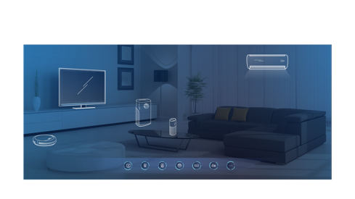
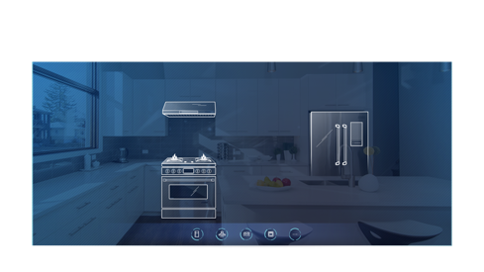
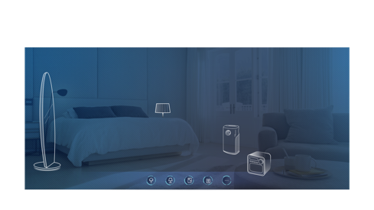
智能家居平台
背靠DUI平台，打通十余家智能家居平台，实现全屋智能、互联互通
客厅
厨房
卧室

Slide 13











































思必驰：人工智能垂直市场的领导者
车联网后装市占率NO.1
汽车前装增速NO.1
智能音箱市占率NO.1
电视及白电增速NO.1
智能PAD市占率NO.1
机器人市占率NO.1
知识机器人市占率NO.1
智能客服增速NO.1

Slide 14

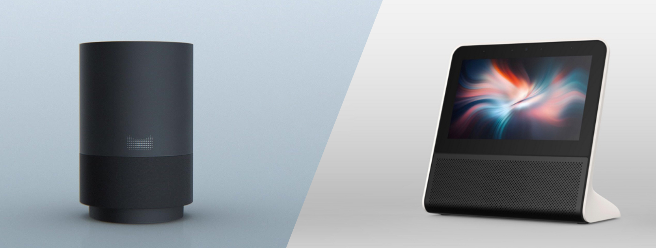
智能语音技术在智能音箱中的应用
针对带屏音箱进行内容+技能+交互界面等多维度优化，VUI+GUI的交互方式，构建完美人机交互体验。
3-5米远场交互、技能丰富、支持全屋互联、
Notes:
思必驰智能音箱方案 不仅适用于

Slide 15
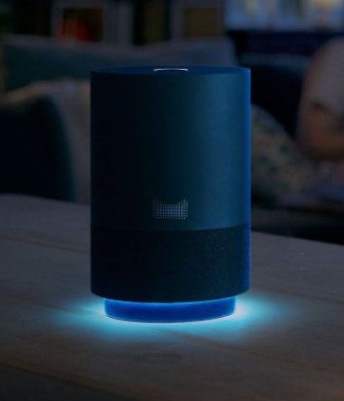
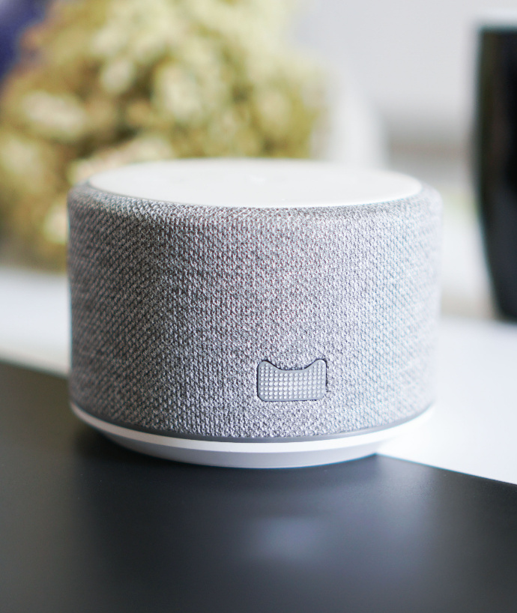

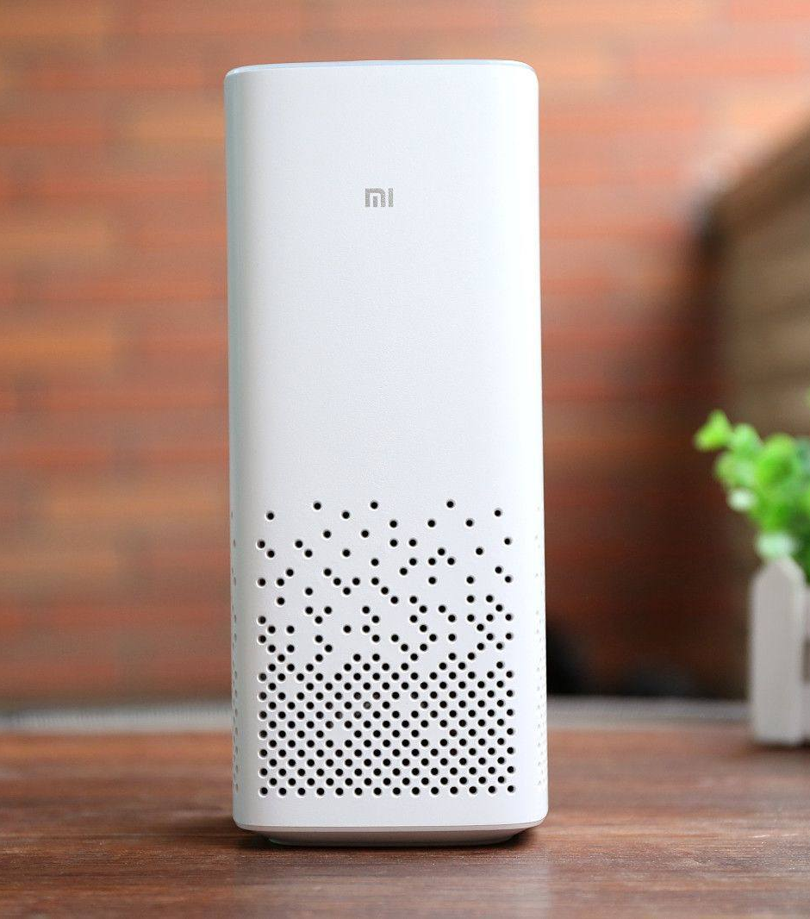
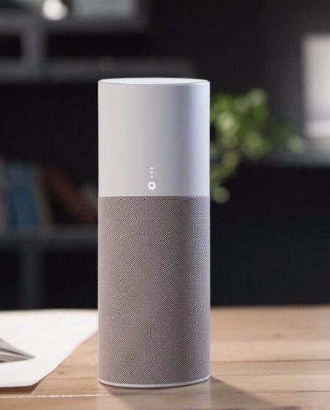




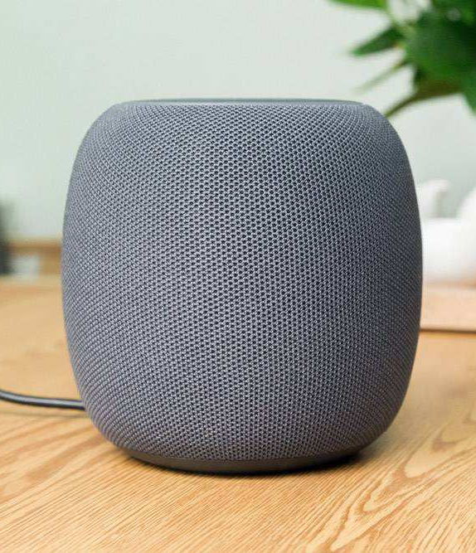
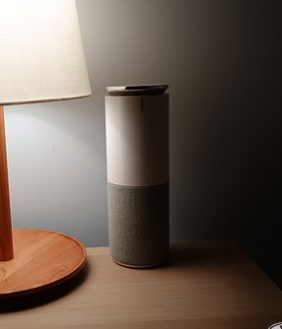

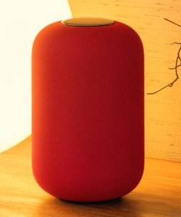
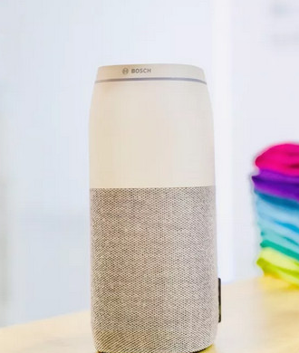
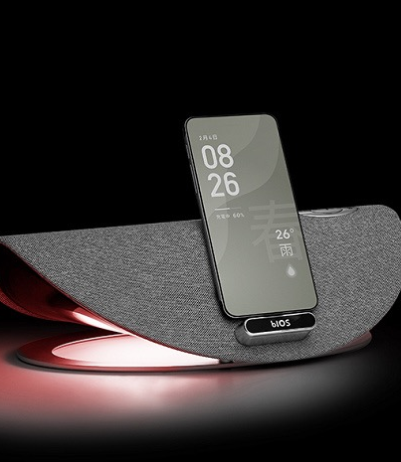




AISPEECH INSIDE
Notes:
思必驰智能音箱解决方案已经过大量市场验证，性能安全可靠，以出货量计算，目前思必驰国内市场占有率第一，阿里、小米、腾讯、华为等头部企业均已合作

Slide 16
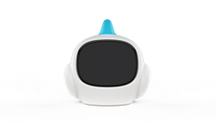
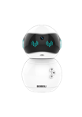





智能语音技术在儿童教育中的应用
针对儿童特定的语音交互习惯、内容需求，思必驰推出软硬一体化的语音交互解决方案。内置全链路智能对话技术，打通海量第三方儿童内容服务，赋予产品情感陪伴、寓教于乐的能力。
童声识别优化、多种合成音、绘本识别、支持远程互动
早教机 丨 故事机 丨 陪伴机器人 丨 儿童手表 丨 学习平板 丨 编程机器人 丨 More
Notes:
针对儿童的语音交互特点，思必驰面向硬件厂商及方案商提供软硬一体化解决方案

Slide 17

面向家居场景下的儿童早教、亲子陪伴、娱乐互动等需求，思必驰推出针对性的技术优化方案。
多模唤醒 | 童声识别/合成 | 远场交互能力 | 智能对话优化 | 绘本识别
教 育
娱 乐
陪 伴
Notes:
区别于通用型方案，AI儿童教育解决方案，在底层语音交互技术的基础上，面对儿童教育、娱乐、陪伴等使用场景，进行了有针对的技术优化，从而更贴合消费群体的使用习惯

Slide 18

方案优势：成熟的产品对接能力
支持主流芯片
兼容主流系统
成熟的硬件供应链
提供配套的APP
多种配网方式
MTK 7686丨君正 X1800丨X1630
RK 3326 丨more
RTOS
Linux
Android
兼容无屏/有屏
外壳可定制
生产效率高
可提供完整的APP
支持微信公众帐号开发
支持Ui界面定制
蓝牙配网
Airkiss 配网
声波配网

Slide 19























合作客户
累计终端设备激活700万+ 市场占有率No1

Slide 20
智能语音技术在智能家居中的应用
超低功耗、高鲁棒识别、内容丰富、 就近唤醒、全屋互联

Slide 21
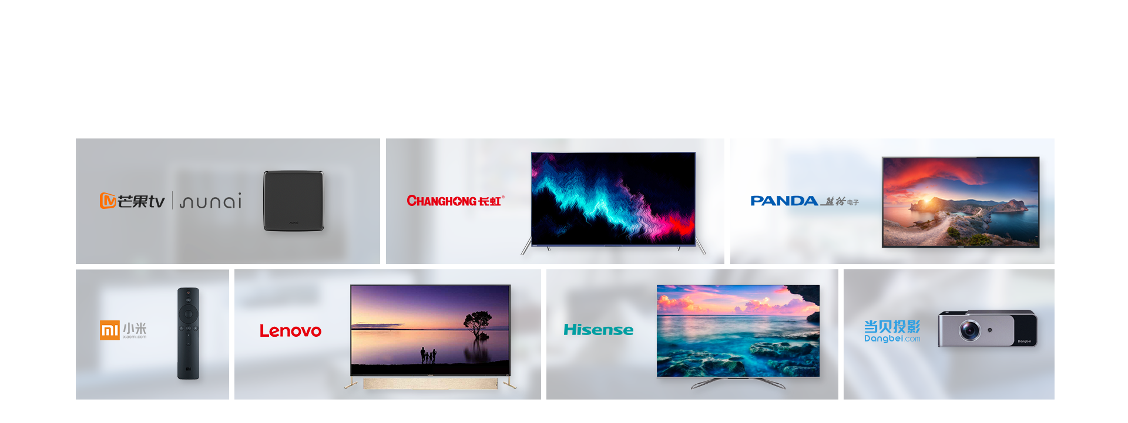

部分电视合作伙伴

Slide 22


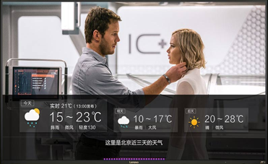

远场语音控制电视，解放双手
5米远场识别率>92%，唤醒率>95%
音箱模式-熄屏交互
卖场模式-三路AEC
支持低功耗唤醒
国内首家推出三路AEC算法
低功耗，在待机状态下完成唤醒，
实现在熄屏状态下完成交互。
有效消除电视左/中/右三路声道噪声，
保证设备自身发声时仍可有效语音交互。

Slide 23


整机方案——晓语听听
即插即用的电视/机顶盒的远场语音助手
联合定制
双麦阵列
即插即用
灵活开发
内置思必驰双麦阵列+TVUI+可爱外观
可支持配套思必驰语音遥控器方案，远近场无缝衔接
快速对接，系统免适配
即插即用，操作简单
支持OTA升级
硬件开发零周期
U盘大小的PCB
支持ID联合定制
安装包体积 | 23.78M
平均运行内存 | 65M
最低系统运动内存 | 512M
最小所需储存空间 | 300M
最低Android版本 | Android4.2

Slide 24
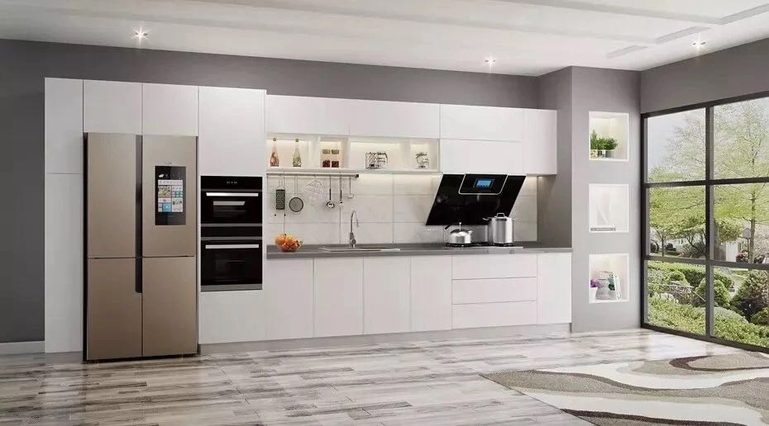
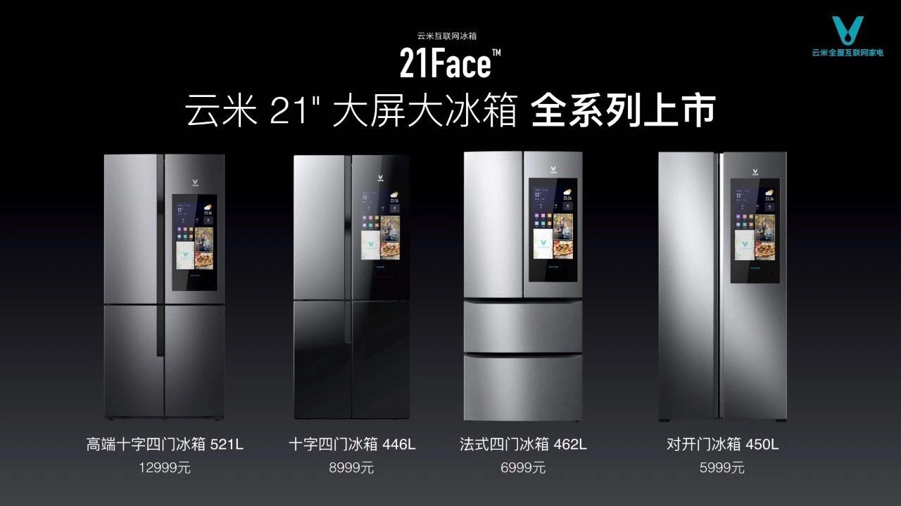
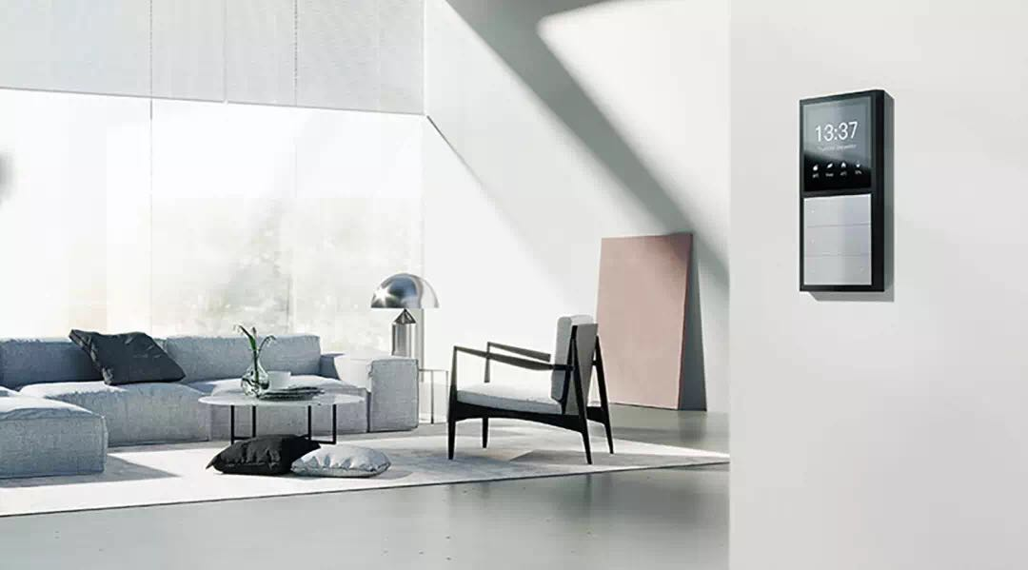


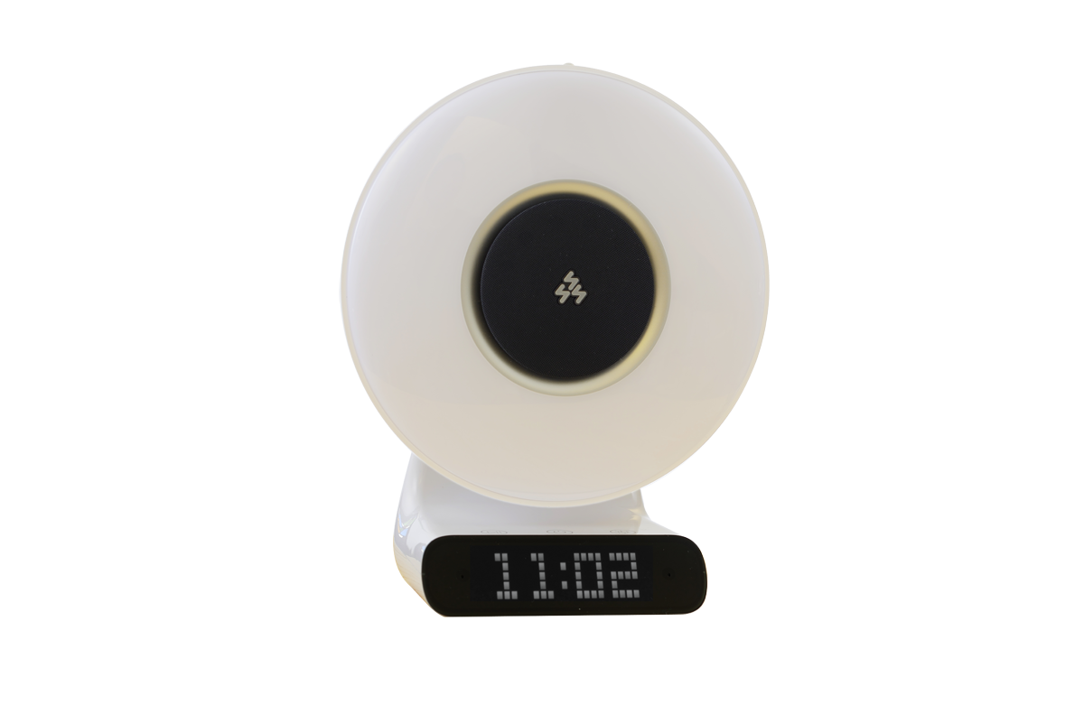
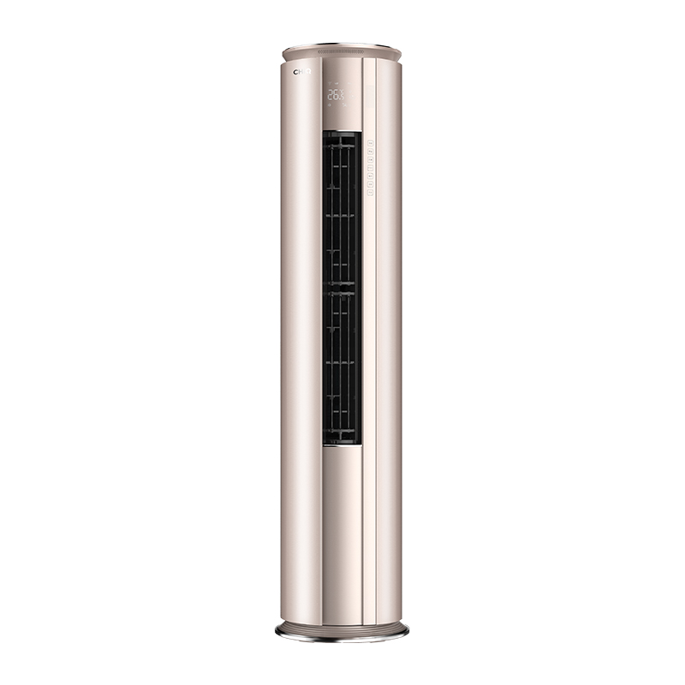
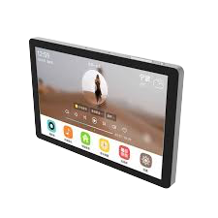
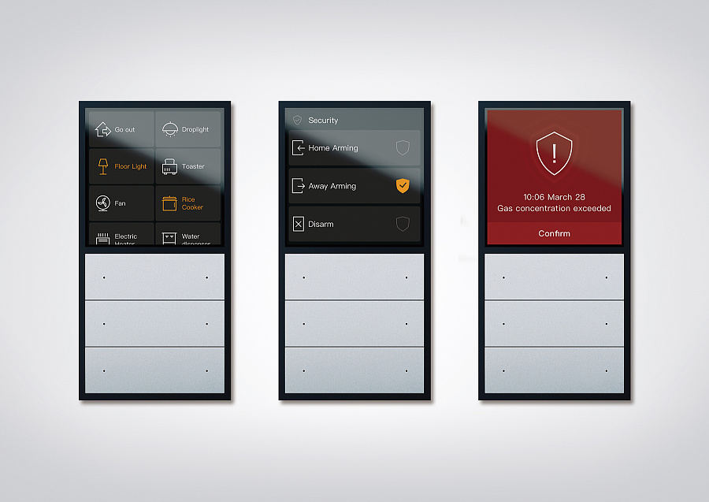
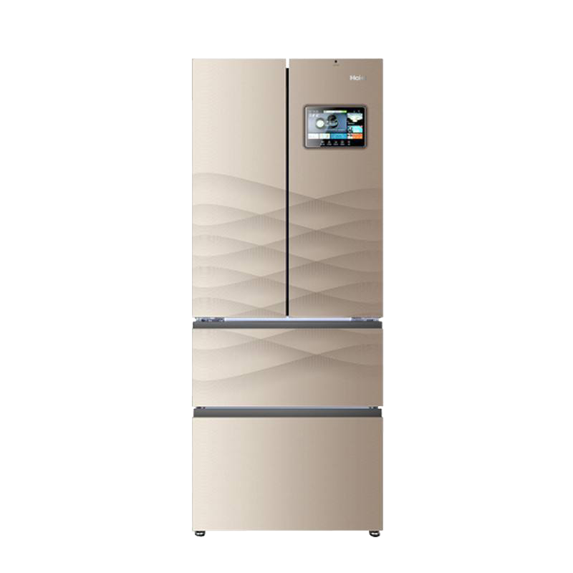
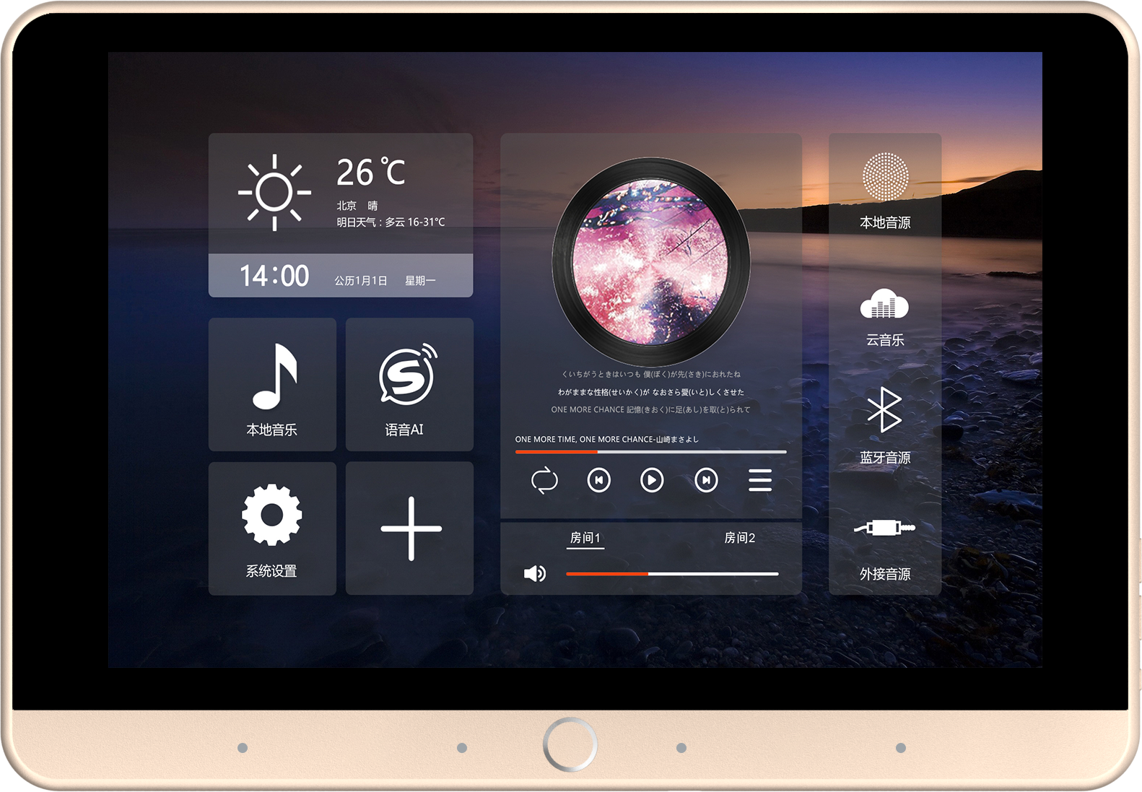

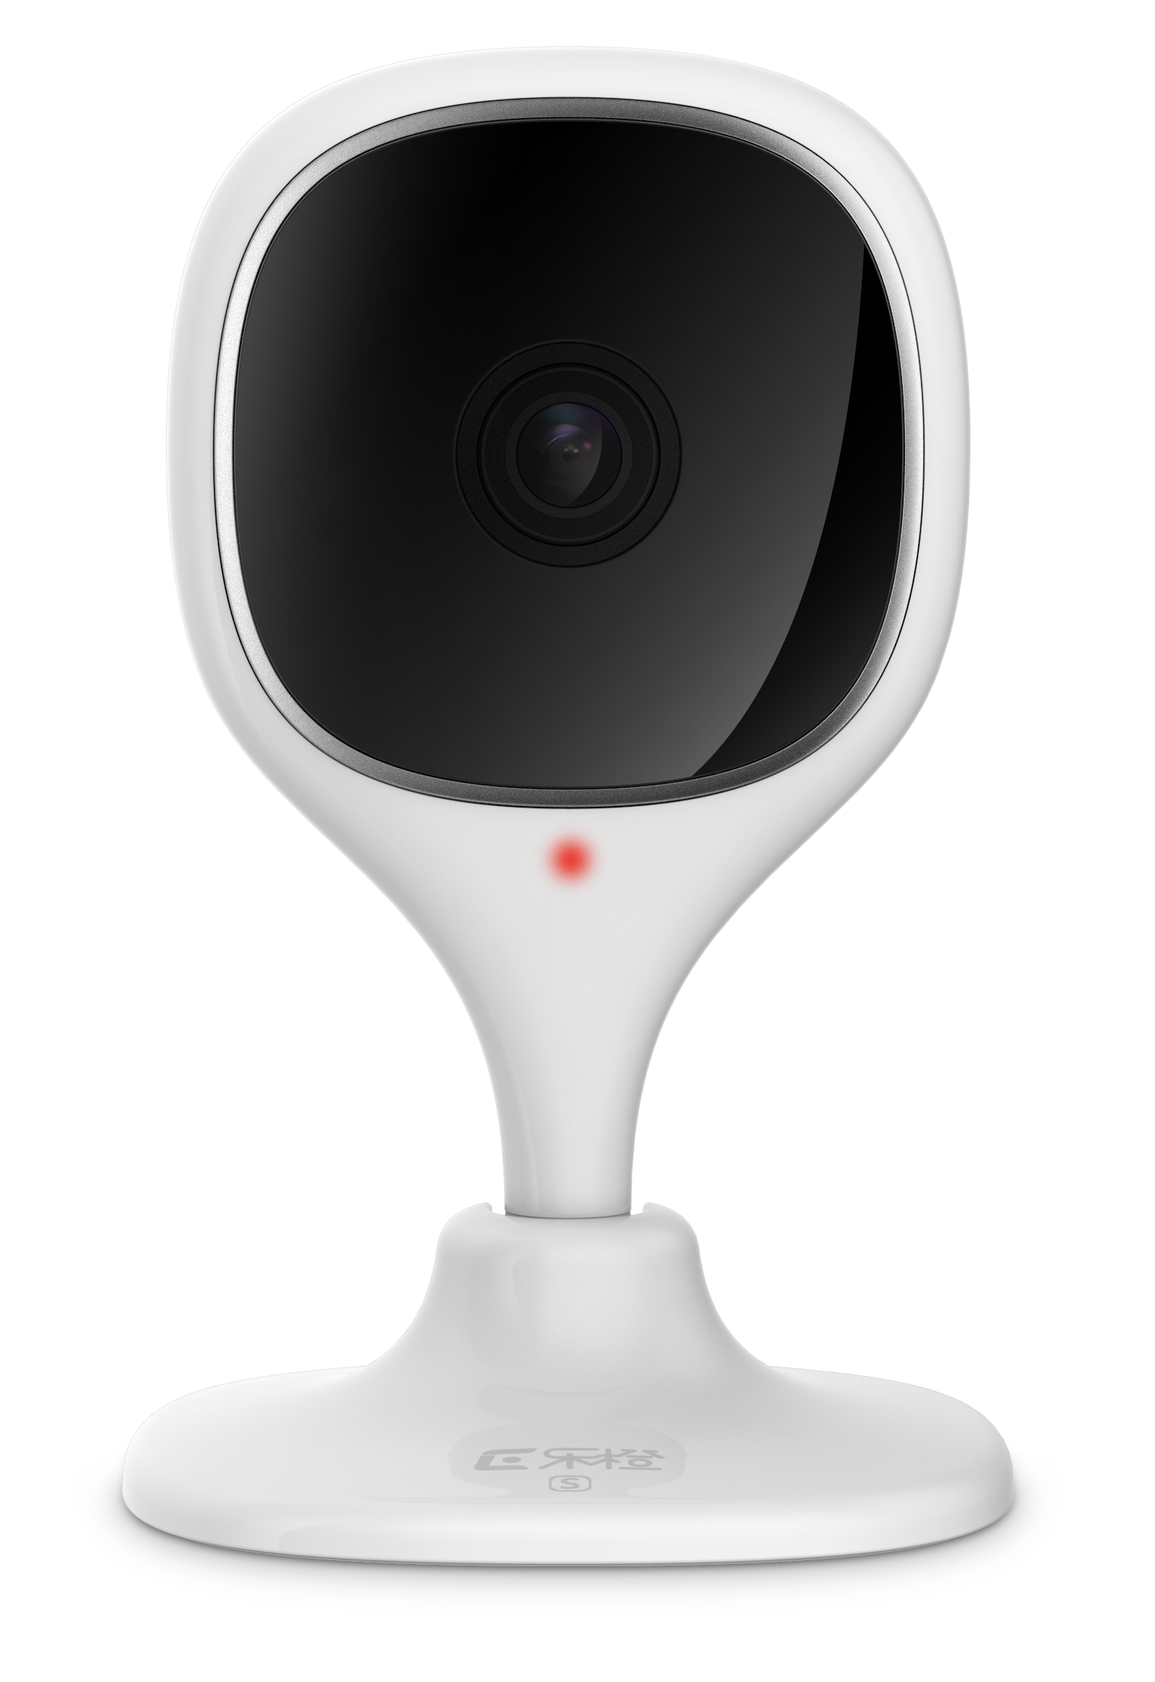






部分白电合作客户

Slide 25
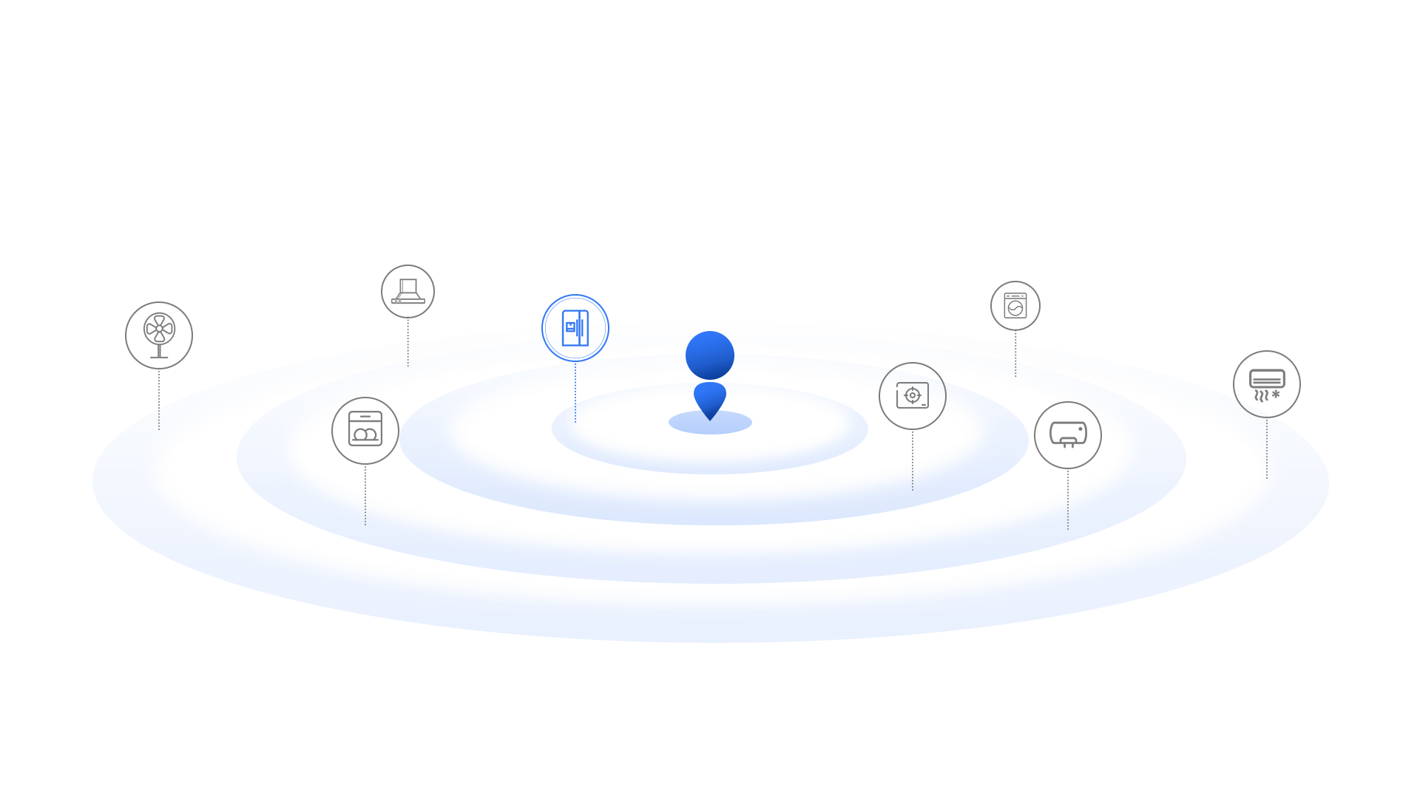

说法自由，就近唤醒，万物互联
唤醒最近的设备
利用声波到达设备的时间差，对同一唤醒词的多款设备进行空间计算
打造成专属的智能助手
去中心化式的交互方式，每个设备都是中控设备，设备间相互控制

Slide 26



离线方案
成本低、功耗小、定制快、兼容高
Customer Board
轻快集成，效果持优
支持双麦阵列
降噪算法、基于声纹的唤醒
本地识别、语音合成
A
D
C
MCU
D
A
C
PA
DSP
U
S
B
NPU
C
O
N
3.3v/1.1v/1.5v
GX8008
UART/I2C/GPIO/PWM
DC Input
Flash
XTAL
Power
AI Module

Slide 27
云+端一体化方案
成本低、功耗小、定制快、兼容高
Customer Board
全屋互联、就近唤醒
支持双麦、四麦、六麦等阵列
全链路“云+端”智能对话技术
海量第三方信源，内置丰富技能
可视化数据运营
WiFi & BT
8路
模拟
ADC
Cortex-A35 Quad-Core
D
A
C
PA
U
S
B
Display
C
O
N
5v
64M DDR
UART/I2C/GPIO/PWM
RK3308
DC Input
Flash
XTAL
Power
AI Module

Slide 28


思必驰：沟通万物，打理万事
THANKS
王盱林（营销总经理 ）
13688845527
xulin.wang@aispeech.com
Notes:
思必驰，沟通万物，搭理万事

